Slide 1
Django开发教程(一)
2017年春节学期
王津
2017-4-1

Slide 2
Django开发教程(一)
MVC架构
项目总览
准备好Django
Django基础
模板和静态媒体
模型和数据库
模型、模板和视图

Slide 3
Django开发教程(一)
MVC架构
项目总览
准备好Django
Django基础
模板和静态媒体
模型和数据库
模型、模板和视图

Slide 4
Django开发教程(一)
Web和HTTP
Web页面包含一系列的Object(页面对象，也成元素)
这些Object可以是HTML文件，JPEG图片，Flash动画，Audio文件等等
Object可以通过URL进行定位，例如
www.someschool.edu/someDept/pic.gif
host name
path name

Slide 5


Django开发教程(一)
HTTP: hypertext transfer protocol
HTTP是应用层协议，使用TCP建立连接进行传输
客户端/服务器模式
客户端：浏览器使用HTTP协议，用于发送和接收，并显示Web Object。
服务器：Web服务器在接收到请求到，使用HTTP协议发送Object。
HTTP request
PC running
Firefox browser
HTTP response
HTTP request
server
running
Apache Web
server
HTTP response
iphone running
Safari browser

Slide 6
Django开发教程(一)
使用TCP协议发送
客户端初始化TCP连接，创建Socket，申请连接服务器，访问80端口
服务器接收来自客户端的TCP连接
服务器和客户端之间通过HTTP协议交换Object，即Web服务器发送，浏览器接收
关闭TCP连接
HTTP不保存通信状态
服务器并不会保存任何过去客户端请求的信息。
协议可以用于保存状态信息非常的复杂。
保存状态信息需要服务器端耗费大量的系统资源
如果服务器/客户端死机了，那双方保存的状态将不连续

Slide 7
Django开发教程(一)
假设用户通过HTTP访问，该HTML主页包括10张图片和若干js脚本。
www.someSchool.edu/someDepartment/home.index
1a. HTTP client initiates TCP connection to HTTP server (process) at www.someSchool.edu on port 80
1b. HTTP server at host www.someSchool.edu waiting for TCP connection at port 80. “accepts” connection, notifying client
2. HTTP client sends HTTP request message (containing URL) into TCP connection socket. Message indicates that client wants object someDepartment/home.index
3. HTTP server receives request message, forms response message containing requested object, and sends message into its socket
time

Slide 8
Django开发教程(一)
4. HTTP server closes TCP connection.
5. HTTP client receives response message containing html file, displays html. Parsing html file, finds 10 referenced jpeg objects
time
6. Steps 1-5 repeated for each of 10 jpeg objects

Slide 9
Django开发教程(一)
HTTP包含两种形式的报文：request和response
所有的HTTP报文均以ASCII进行编码
carriage return character
request line
(GET, POST,
HEAD commands)
line-feed character
GET /index.html HTTP/1.1\r\n
Host: www-net.cs.umass.edu\r\n
User-Agent: Firefox/3.6.10\r\n
Accept: text/html,application/xhtml+xml\r\n
Accept-Language: en-us,en;q=0.5\r\n
Accept-Encoding: gzip,deflate\r\n
Accept-Charset: ISO-8859-1,utf-8;q=0.7\r\n
Keep-Alive: 115\r\n
Connection: keep-alive\r\n
\r\n
header
lines
carriage return,
line feed at start
of line indicates
end of header lines

Slide 10
Django开发教程(一)
报文格式
method
sp
URL
sp
version
cr
lf
request
line
header field name
value
cr
lf
~
~
header
lines
~
~
header field name
value
cr
lf
cr
lf
~
entity body
~
body
~
~

Slide 11
Django开发教程(一)
POST方法：
Web页面通常包含表单form输入
输入将全部上传到服务器端
URL中输入不可见
GET方法：
所有的输入均包含在URL中
URL中输入可见
www.somesite.com/animalsearch?monkeys&banana

Slide 12
Django开发教程(一)
HTTP Response
status line
(protocol
status code
status phrase)
HTTP/1.1 200 OK\r\n
Date: Sun, 26 Sep 2010 20:09:20 GMT\r\n
Server: Apache/2.0.52 (CentOS)\r\n
Last-Modified: Tue, 30 Oct 2007 17:00:02 GMT\r\n
ETag: "17dc6-a5c-bf716880"\r\n
Accept-Ranges: bytes\r\n
Content-Length: 2652\r\n
Keep-Alive: timeout=10, max=100\r\n
Connection: Keep-Alive\r\n
Content-Type: text/html; charset=ISO-8859-1\r\n
\r\n
data data data data data ...
header
lines
data, e.g.,
requested
HTML file

Slide 13
Django开发教程(一)
Response中最重要的是返回码，用于表示服务器端的执行应答
一些例子：
200 OK
request succeeded, requested object later in this msg
301 Moved Permanently
requested object moved, new location specified later in this msg (Location:)
400 Bad Request
request msg not understood by server
404 Not Found
requested document not found on this server
505 HTTP Version Not Supported

Slide 14
Django开发教程(一)
1.Telnet到云南大学网站主页
2. 输入GET HTTP request
随后就可以收到HTTP服务器返回的response
opens TCP connection to port 80
(default HTTP server port) at cis.poly.edu.
anything typed in sent
to port 80 at www.ynu.edu.cn
telnet www.ynu.edu.cn 80
by typing this in (hit carriage
return twice), you send
this minimal (but complete)
GET request to HTTP server
GET / HTTP/1.1
Host: www.ynu.edu.cn

Slide 15
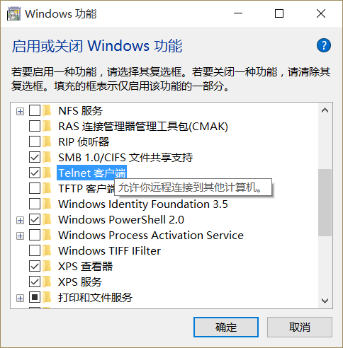
Django开发教程(一)
Telnet安装
在“控制面板”中点击“程序”->“启动或关闭Windows功能”->“Telnet客户端”打钩，确认退出重启即可。

Slide 16
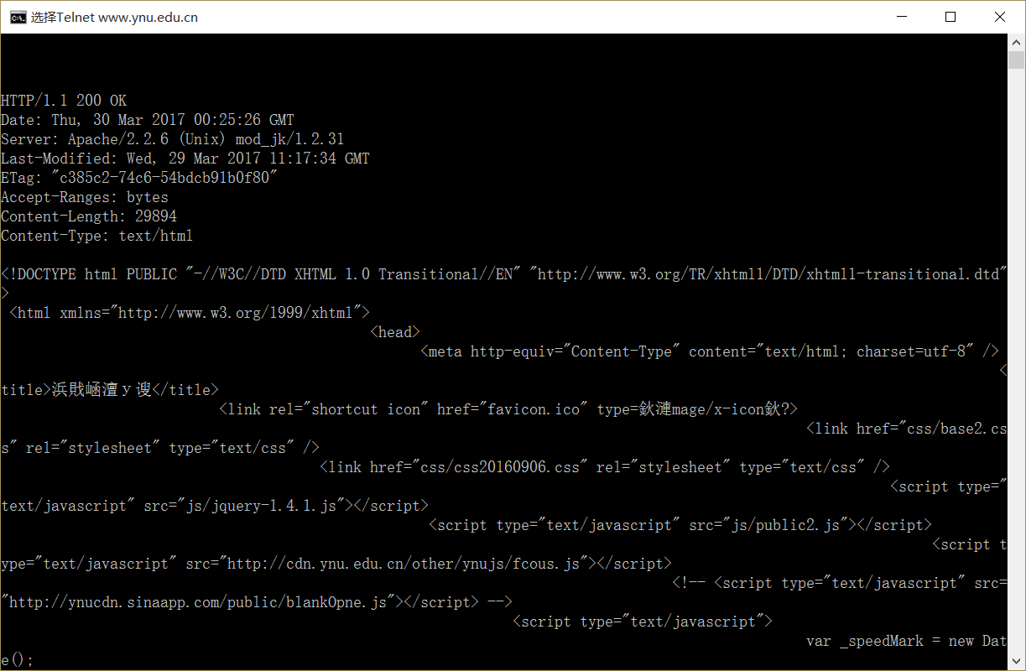
Django开发教程(一)
尝试访问云南大学主页

Slide 17
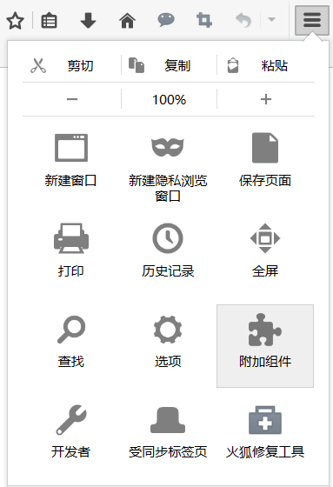
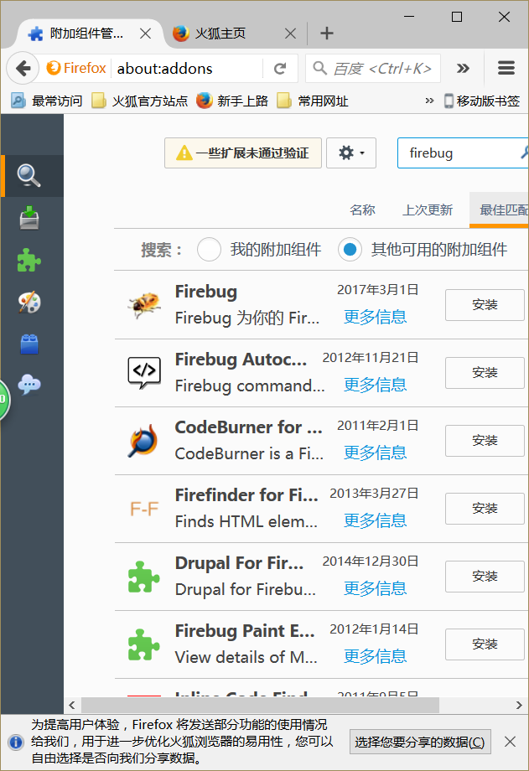
Django开发教程(一)
Firefox+Firebug安装
点击扩展，搜索Firebug

Slide 18
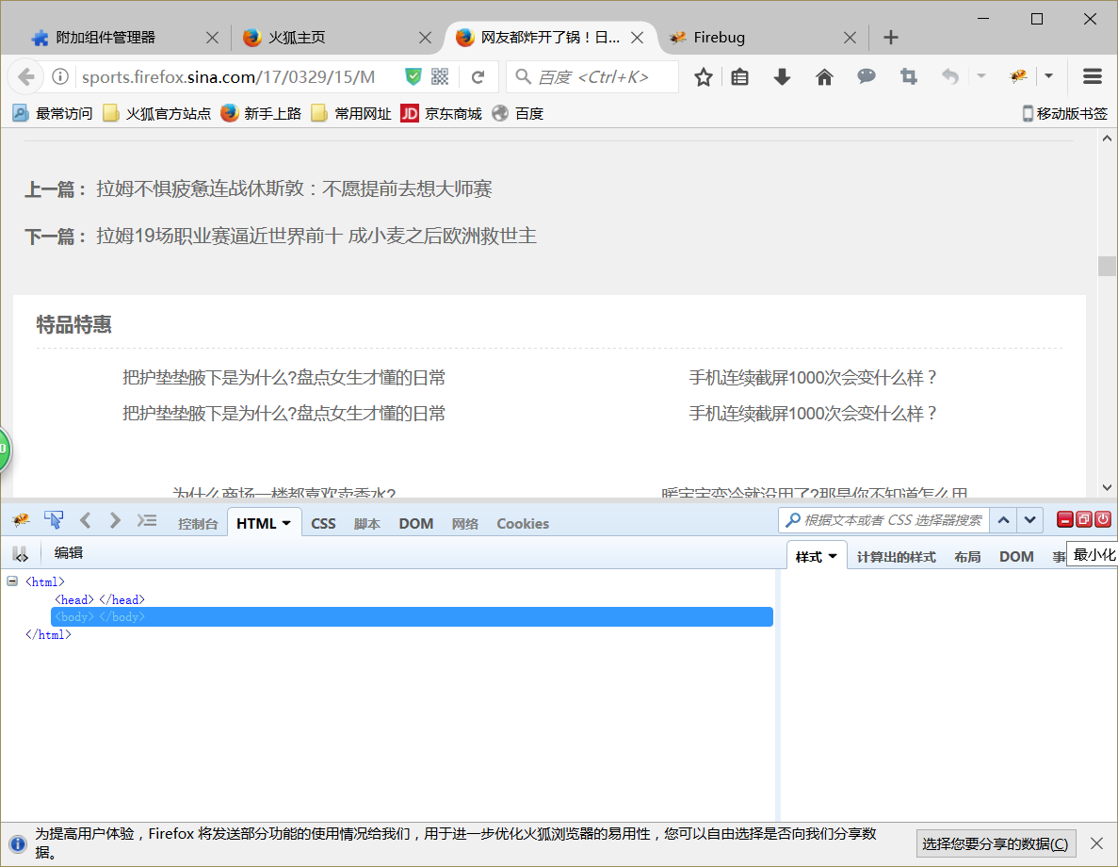
Django开发教程(一)

Slide 19
Django开发教程(一)
MVC
MVC是一种经典的设计模式，全名为Model-View-Controller，即模型-视图-控制器。
其中，模型是用于封装数据的载体，简单来说，模型是数据库中存储的表作为程序中类的定义。也就是说，关系表中的每一条数据将对应一个类的对象。
对于视图而言，它更加偏重于展现，也就是说，视图决定了界面到底长什么样子，Django通过纯HTML的方式进行展现。
模型和视图需要通过控制器来进行粘合，例如，用户发送一个HTTP请求，此时该请求首先会进入控制器，然后控制器去获取数据并将其封装为模型，最后将模型传递到视图中进行展现。

Slide 20
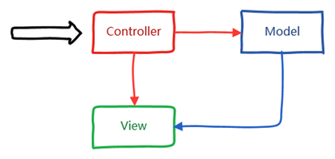
Django开发教程(一)
MVC
MVC模式早在上个世纪70年代就诞生了，直到今天它依然存在，可见生命力相当之强。
MVC模式最早用于Smalltalk语言中，最后在其它许多开发语言中都得到了很好的应用，例如，Java中的Struts、SpringMVC、Django和Cakephp等框架。正是因为这些MVC框架的出现，才让MVC模式真正落地，让开发更加高效，让代码耦合度尽量减小，让应用程序各部分的职责更加清晰。

Slide 21
Django开发教程(一)
MVC
Model（模型）表示应用程序核心（比如数据库记录列表）。
View（视图）显示数据（数据库记录）。
Controller（控制器）处理输入（写入数据库记录）。
MVC 模式同时提供了对 HTML、CSS 和 JavaScript 的完全控制。

Slide 22
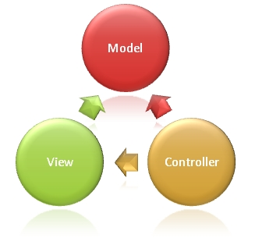
Django开发教程(一)
MVC
Model（模型）是应用程序中用于处理应用程序数据逻辑的部分。 通常模型对象负责在数据库中存取数据。
View（视图）是应用程序中处理数据显示的部分。 通常视图是依据模型数据创建的。
Controller（控制器）是应用程序中处理用户交互的部分。 通常控制器负责从视图读取数据，控制用户输入，并向模型发送数据。
MVC 分层有助于管理复杂的应用程序，因为您可以在一个时间内专门关注一个方面。例如，您可以在不依赖业务逻辑的情况下专注于视图设计。同时也让应用程序的测试更加容易。
MVC 分层同时也简化了分组开发。不同的开发人员可同时开发视图、控制器逻辑和业务逻辑。

Slide 23
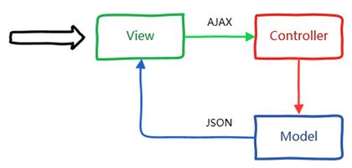
Django开发教程(一)
AJAX请求和JSON数据
为了使数据展现过程更加直接，并且提供更好的用户体验，我们有必要对MVC模式进行改进。不妨这样来尝试，首先从浏览器发送AJAX请求，然后服务端接受该请求并返回JSON数据返回给浏览器，最后在浏览器中进行界面渲染。
也就是说，我们输入的是AJAX请求，输出的是JSON数据，市面上有这样的技术来实现这个功能吗？答案是REST。

Slide 24
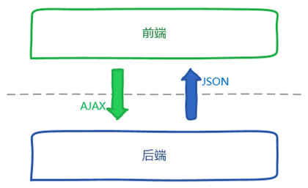
Django开发教程(一)
如果将浏览器这一端视为前端，而服务器那一端视为后端的话，可以将以上改进后的MVC模式简化为以下前后端分离模式。
虽然REST看起来还是很简单的，实际上我们往往需要提供一个REST框架，让其实现前后端分离架构，让开发人员将精力集中在业务上，而并非那些具体的技术细节。因此我们使用Django架构。

Slide 25
Django开发教程(一)
MVC架构
项目总览
准备好Django
Django基础
模板和静态媒体
模型和数据库
模型、模板和视图

Slide 26
Django开发教程(一)
你的客户端需要建立一个叫做Rango的网站,它可以让用户浏览它们自己订制的网页.
在网站的主页上,让浏览者看到:
5个查看最多的页面
5个质量最高的目录
访客浏览或者查找目录的方法
当一个用户查看一个目录页,将会展现:
目录名称,访问数量,喜欢数量;
与目录相近的页面(展示页面标题和它的url);
一些搜索功能(通过Bing的搜索API)用来查找一些其他能链接到这个目录的页面
一个特殊的目录,客户端希望目录的名字,每个目录页面被访问的次数和多少个用户点击'like'按钮被记录
每个目录都可以通过一个可读的URL访问 - 比如. /rango/books-about-djang

Slide 27
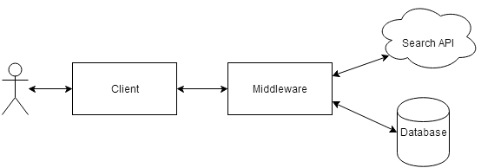
Django开发教程(一)
N-层结构(系统用例图)
大多数web应用的结构是3-层结构.Rango则是这个结构的变体,它需要和一个外部服务交互.

Slide 28
Django开发教程(一)
如果我们用Django来创建web应用的话,我们每层需要如下技术.
client是一个浏览器(i.e. Chrome, Firefox, Safari等等),它将返回 HTML/CSS页面.
middleware是一个Django应用,它会贯穿我们开发Django内建web服务的始终.
database将会是基于Python的SQLite3数据库引擎
search API将会是Bing的搜索API
尽管我们需要处理上图中所有的部分,但这本书大部分的精力都集中在开发中间件(middleware).

Slide 29
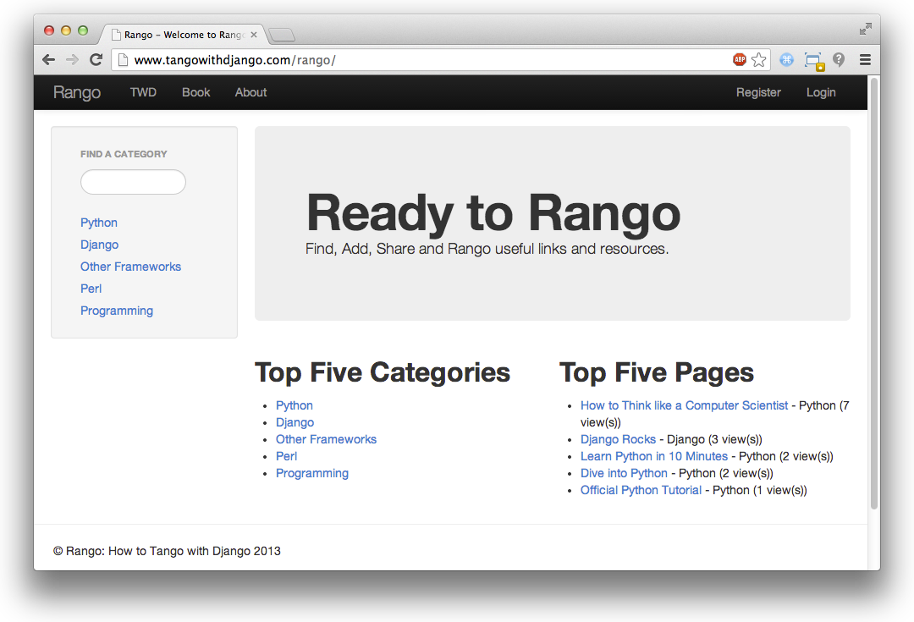
Django开发教程(一)
界面设计

Slide 30
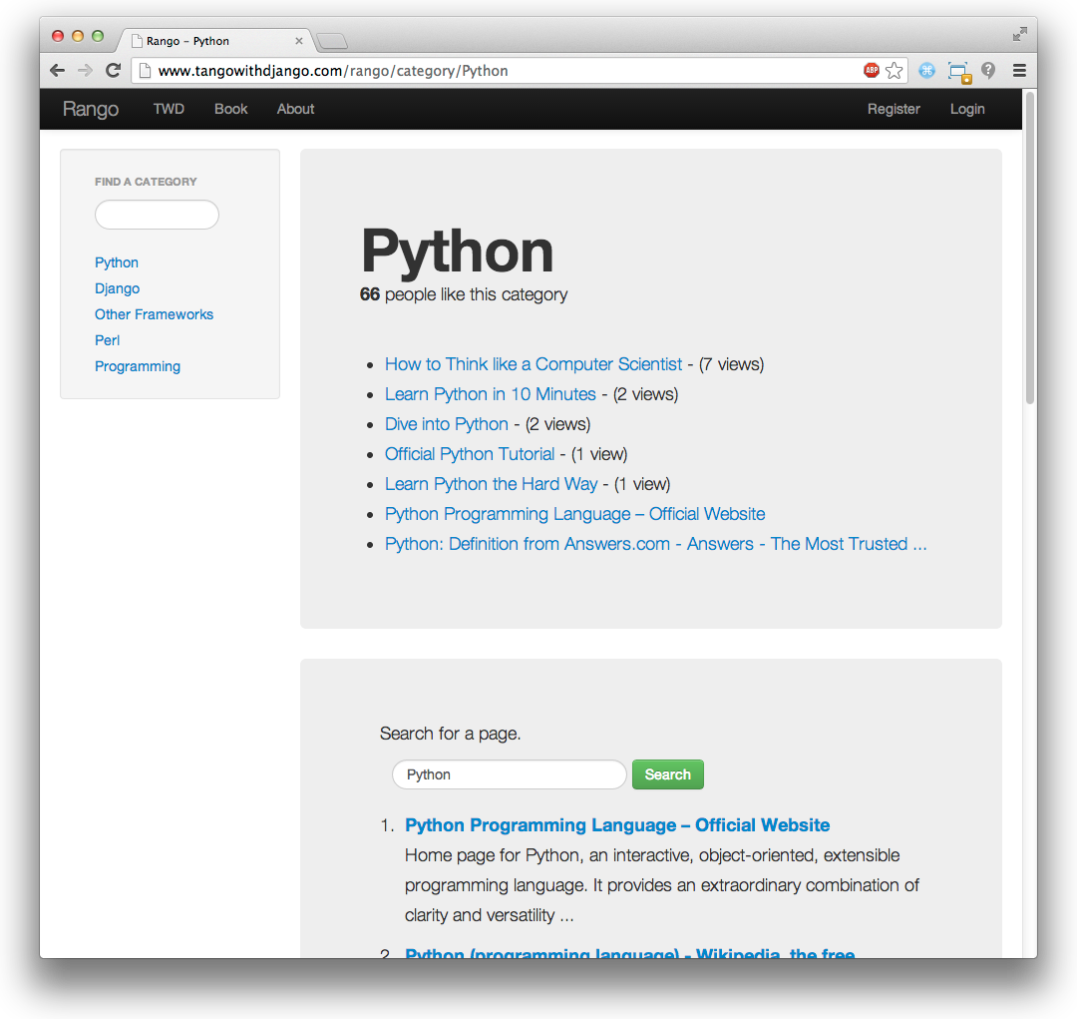
Django开发教程(一)

Slide 31
Django开发教程(一)
页面和URL映射
通过规则说明,我们已经确认在不同的时间我们将会给用户呈现两个页面.为了进入不同的页面我们需要对URL进行映射.URL映射就是用户为了进入网页而在浏览器输入的文本.Rango的URL映射如下.
/rango/将会指向主页视图.
/rango/about/将会指向about页面视图.
/rango/category/<category_name>/将会指向每个<category_name>的目录页视图,这个目录可能是:
游戏;
python小技巧
代码或者编译程序
/rango/etc/,为将来的功能实现留出etc

Slide 32
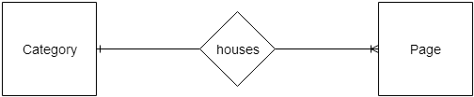
Django开发教程(一)
实体-关系图
注意一点,一个页面可以在一个或多个目录里.所以我们需要建立多-对-多的关系.为了将问题不那么复杂化,我们做个简单的假设,一个目录可以包含多个页面,但是一个页面只能属于一个目录.这并不能防止了一个页面出现在两个不同目录的情况 - 在不理想的情况下,页面可能进入两次.

Slide 33
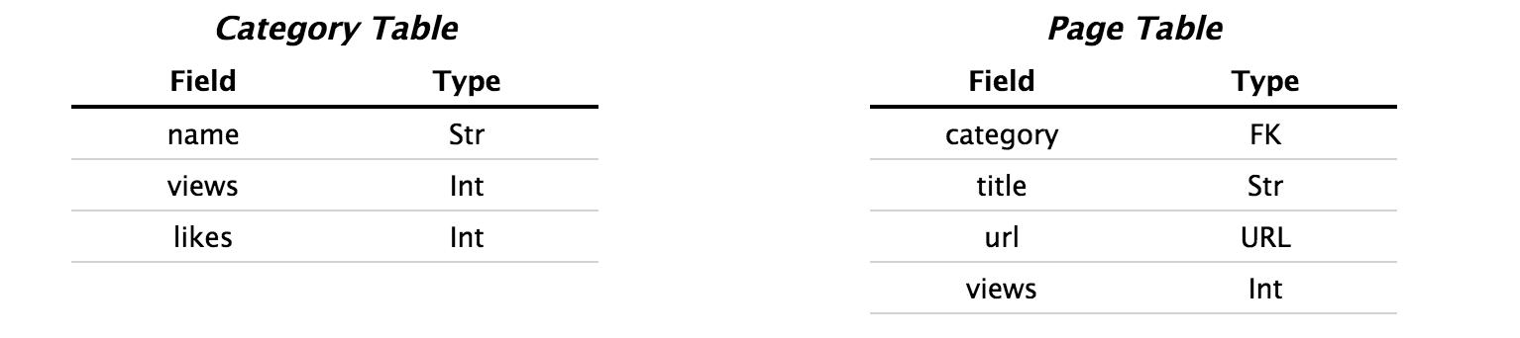
Django开发教程(一)
数据字典
写数据字典是个好的习惯,尤其是当你知道它会再次出现的时候!通过记下它们,你可以和你的开发团队进行交流确保相同的问题可以可以很快解决.
建表如下,Str表示一个string或者char,Int表示一个integer,URL表示一个URL而FK表示Foreign Key.

Slide 34
Django开发教程(一)
MVC架构
项目总览
准备好Django
Django基础
模板和静态媒体
模型和数据库
模型、模板和视图

Slide 35
Django开发教程(一)
准备好Django
pip install Django
安装Python图像库
pip install pillow
检测django是否安装成功
python -c "import django; print(django.get_version())" 1.7

Slide 36
Django开发教程(一)
MVC架构
项目总览
准备好Django
Django基础
模板和静态媒体
模型和数据库
模型、模板和视图

Slide 37
Django开发教程(一)
创建你的Django项目
django-admin startproject tango_with_django_project
在Windows机器上你需要全路径运行django-admin.py脚本.比如python d:\anaconda2\scripts\django-admin.py startproject tango_with_django_project
具体以django-admin.py所在的目录为准

Slide 38
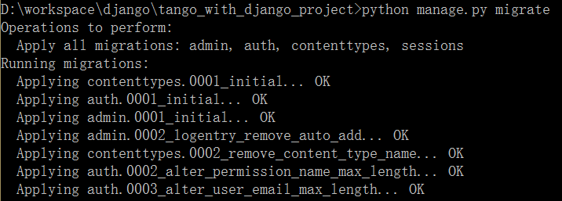
Django开发教程(一)
migrate命令会检查你的INSTALLED_APPS设置,同时会创建你的mysite/settings.py文件中相关的app的数据库图表(我们稍后会介绍).你将会看到所有初始化的信息.如果你感兴趣,你可以用相应数据库的命令查看Django创建的数据库。
python manage.py migrate

Slide 39
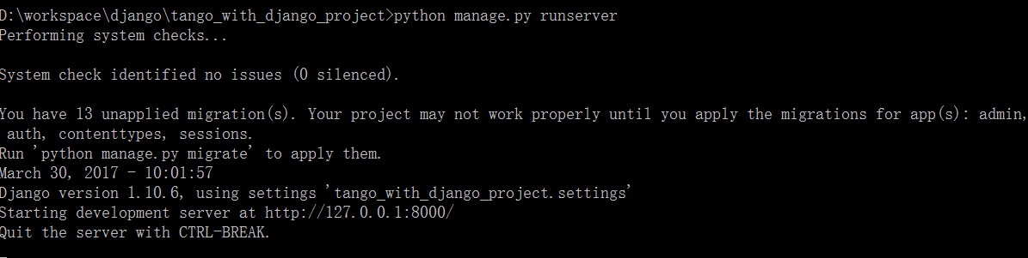
Django开发教程(一)
在项目里还有一个叫做manage.py的文件.这个文件是我们开发项目时经常使用的文件,它为我们提供了一系列的Django命令.例如,manage.py允许你运行内建的Django服务来测试和运行数据库命令,这个脚本是你最常用的脚本了.
现在可以运行manage.py脚本了.
python manage.py runserver
按Ctrl+c可以结束服务器

Slide 40
Django开发教程(一)
这个命令竟会运行django-admin.py脚本,它将会为你创建一个名叫tango_with_django_project的Django新项目.这个名字随便你取的.
你可能注意到了在你新创建的tang_with_django_project项目里自动创建了两个项目:
另一个和tango_with_django_project同名的目录.
一个叫manage.py的Python脚本
我们把这个tango_with_django_project目录叫做项目设置目录,在这个目录里我们会发现有4个Python脚本.我们稍后会详细介绍下这几个脚本.
__init__.py:这是一个空的脚本,用来告诉Python编译器这个目录是一个Python包.
settings.py:用来存储Django项目设置的文件.
urls.py:用来存储项目里的URL模式.
wsgi.py:用来帮助你运行开发服务,同时可以帮助部署你的生产环境.

Slide 41
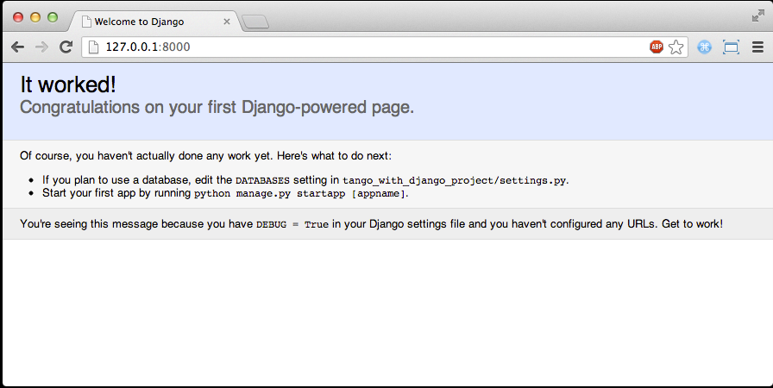
Django开发教程(一)
现在打开浏览器输入 http://127.0.0.1:8000/ .你将会看到下图所示.
python manage.py runserver <machines_ip_address>:5555

Slide 42
Django开发教程(一)
创建Django应用
每个Django应用的存在都对应它实现的一种功能.针对不同的功能你需要创建不同的应用.假设我们有一个项目,它包括一个投票app,一个注册app和一些内容相关的app.在其他的项目里,我们希望能重用投票和注册app,并且用他们来发送不同的内容.这里有许多应用可以下载并用到你的项目里.
一开始我们需要创建名字叫Rango的应用.在你的Django项目的目录里(例如<workspace>/tango_with_django_project),运行如下命令.
python manage.py startapp rango

Slide 43
Django开发教程(一)
这个命令在你的项目根目录里创建了一个新的名叫rango的目录 - 这里面包含了5个Python脚本.
__init__.py,和我们前面说过的功能一样.
models.py,一个存储你的应用中数据模型的地方 - 在这里描述数据的实体和关系.
tests.py,存储你应用的测试代码.
views.py,在这里处理用户请求和响应.
admin.py,在这里你可以向Django注册你的模型,它会为你创建Django的管理界面.
views.py和models.py在每个应用中都要用到,他们俩是Django设计模式的组成部分,例如Model-View-Template模式.你可以通过the official Django documentation来了解详细的信息.

Slide 44
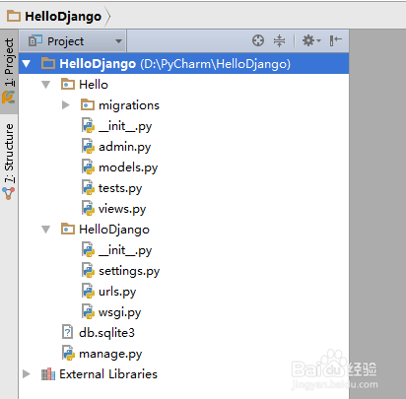
Django开发教程(一)
用PyCharm打开我们的项目

Slide 45
Django开发教程(一)
在你创建模型和视图之前,你必须要告诉Django你的新应用的存在.所以你必须修改你配置目录里的settings.py文件.打开文件找到INSTALLED_APPS元组.在元祖的最后面增加rango.
INSTALLED_APPS = ( 'django.contrib.admin', 'django.contrib.auth', 'django.contrib.contenttypes', 'django.contrib.sessions', 'django.contrib.messages', 'django.contrib.staticfiles', 'rango', )

Slide 46
Django开发教程(一)
创建视图
用你喜欢的IDE打开位于rango目录里的views.py文件.删除注释# Create your views here.现在你得到一个空文件.
我们第一行首先从django.http模块导入HttpResponse对象.
在views.py文件里每个视图对应一个单独的函数.在这个例子中我们只创建了一个index视图.
每个视图至少带一个参数 - 一个在django.http模块的HttpRequest对象.
每个视图都要返回一个HttpResponse对象.本例中这个HttpResponse对象把一个字符串当做参数传递给客户端.
from django.http import HttpResponse
def index(request):
return HttpResponse("Rango says hey there world!")

Slide 47
Django开发教程(一)
虽然已经创建了视图,但是如果想让别人看到它,你必须用URL映射这个视图.
在rango目录里,我们需要创建一个叫做urls.py的文件.文件里是可以设置你的应用映射到URL(例如'http://www.tangowithdjango.com/rango/').
from django.conf.urls import patterns, url
from rango import views
urlpatterns = patterns('',
# Examples:
# url(r'^$', 'tango_with_django_project_17.views.home', name='home'),
# url(r'^blog/', include('blog.urls')),
url(r'^admin/', include(admin.site.urls)),
url(r'^rango/', include('rango.urls')), # ADD THIS NEW TUPLE!
)

Slide 48
Django开发教程(一)
在rango文件夹下找到urls.py，在其中添加
from django.conf.urls import patterns, url
from rango import views
urlpatterns = [
url(r‘^$’, views.index, name=“index”)
]

Slide 49
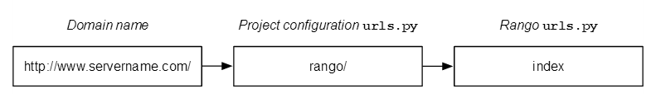
Django开发教程(一)
新增的映射将会寻找匹配^rango/的url字符串.如果匹配成功的话将会传递给rango.urls(我们已经设置过了).include()函数是从django.conf.urls导入的.整个URL字符串处理过程如下图所示.在这个过程中,域名首先被提取出来然后留下其他的url字符串(rango/)传递给我们的tango_with_django_project,在这里它会匹配并去掉rango/然后把空字符串传递给rango应用.Rango现在匹配一个空字符串,它会返回我们创造的index()视图.

Slide 50
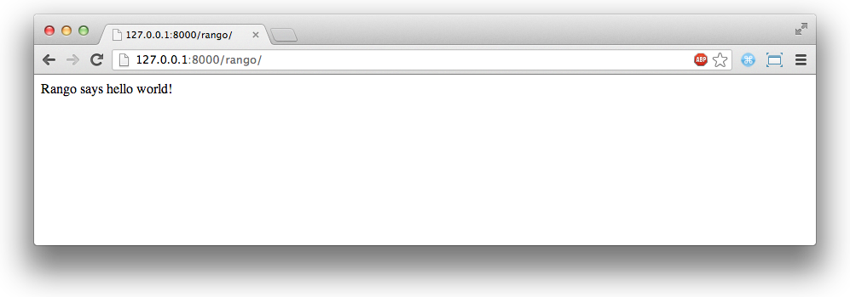
Django开发教程(一)
重新启动Django服务然后访问http://127.0.0.1:8000/rango.如果一切顺利,你将会看到Rango says hello world!.就像下图所示.

Slide 51
Django开发教程(一)
创建新的Django项目
python django-admin.py startproject <name>来创建项目,这里<name>是你希望的项目名.
创建新的Django应用
$ python manage.py startapp <appname>来创建新的应用,这里<appname>是你的应用名.
通过把新应用名字加入到settings.py文件的INSTALLED_APPS元组里来告诉Django项目添加了新的应用.
在项目的urls.py文件映射应用.
在应用目录里创建urls.py文件使URL字符串指向视图.
在应用的view.py里,创建的视图要确保返回一个HttpResponse对象
请开始尝试！

Slide 52
Django开发教程(一)
额外练习
修改程序,确保你知道如何把URL映射到视图.
创立一个about视图,返回Rango says here is the about page.
把这个视图映射到/rango/about/.在这一步里,你只需要编辑rango应用里的urls.py
修改index视图的HttpResponse,使它返回包含about页面的链接.
在about视图里使它包含一个回到主页的链接.
如果你还没怎么明白,还是去看一下Django Tutorial.
提示
如果感觉练习有困难的话,下面将能帮助你完成练习.
index视图里需要包含about视图的链接.这个很简单 - 加入Rango says: Hello world! <br/> <a href='/rango/about'>About</a>这样的语句就行了.接下来我们会优化这些页面的.
匹配about/的正则表达式是r^about/.
返回主页的链接是<a href="/rango/">Index</a>.这个结构和上面的about页面里的一样.

Slide 53
Django开发教程(一)
MVC架构
项目总览
准备好Django
Django基础
模板和静态媒体
模型和数据库
模型、模板和视图

Slide 54
模板和静态媒体
使用模板
为了创建一个Django网页,我们需要把许多东西都集中到一起.现在我们有两个视图以及一些连接它们的映射.下面我们将学习如何把模板加入到里面.
设计优秀的网站会重用他们的布局结构.你是否看到过同样header和footer的页面,这些重复布局会提高网站的组织性同时会给人连续感.Django提供了与应用逻辑上可分的模板来为开发者更容易的实现这样的设计目标.在本章,你将会创建一个模板来创建一个HTML页面.这个模板将会传递给Django的视图.在第7章,我们会用模板做更复杂的事情.

Slide 55
模板和静态媒体
创建模板
在你的Django项目目录里(例如<workspace>/tango_with_django_project/)),创建一个新的目录叫做templates.在这个目录里创建另一个rango目录.所以我们将在<workspace>/tango_with_django_project/templates/rango/目录里存放关于rango应用的模板.
为了告诉Django我们的模板在哪里,我们需要修改项目的settings.py文件.找到TEMPLATE_DIRS并把创建的templates目录路径加入到里面.
TEMPLATE_DIRS = ['<workspace>/tango_with_django_project/']

Slide 56
模板和静态媒体
动态模板编码
现在让我们使用它看一看.在setting.py中创建TEMPLATE_PATH变量,用它来储存templates目录.这里我们使用os.path.join()函数.
我们用os.path.join()函数来连接BASW_DIR变量和templates,它将返回<workspace>/tango_with_django_project/templates/.我们可以为TEMPLATE_DIRS添加TEMPLATE_PATH,就像下面一样.
TEMPLATE_PATH = os.path.join(BASE_DIR, 'templates')
TEMPLATE_DIRS = [
TEMPLATE_PATH,
]

Slide 57
模板和静态媒体
添加模板
在我们创建模板目录和设置好路径以后,我们需要在template/rango/目录里建立一个叫做index.html的文件,在新文件里加入下面代码:
<!DOCTYPE html>
<html>
<head>
<title>Rango</title>
</head>
<body>
<h1>Rango says...</h1>
hello world! <strong>{{ boldmessage }}</strong><br />
<a href="/rango/about/">About</a><br />
</body>
</html>

Slide 58
模板和静态媒体
为了使用这个模板,我们需要重新修改一下我们先前创建的index()视图.这次我们不让他传递简单的信息,而是让他返回我们的模板.
在rango/views.py里,确定文件头部有如下代码.
from django.shortcuts import render

Slide 59
模板和静态媒体
修改index()视图函数如下,注释解释每行作用.
def index(request):
# Construct a dictionary to pass to the template engine as its context.
# Note the key boldmessage is the same as {{ boldmessage }} in the template!
context_dict = {'boldmessage': "I am bold font from the context"}
# Return a rendered response to send to the client.
# We make use of the shortcut function to make our lives easier.
# Note that the first parameter is the template we wish to use.
return render(request, 'rango/index.html', context_dict)

Slide 60
模板和静态媒体
首先我们建立一个在模板中使用的字典,然后我们调取render()函数.这个函数接受用户的request,模板名称和内容字典作为参数.这个render()函数将会把这些参数聚合到一起生成一个完整的HTML页面.然后返回给用户的浏览器.
当模板文件被加载到Django模板系统里时,它模板内容也会被创建.在简单的例子里模板的内容是字典里的模板变量对应的Python变量.在我们早先创建的模板文件,我们创建了一个叫做boldmessage的模板变量.在index(request)视图例子中,字符串I am bold font from the context映射到模板变量boldmessage.所以字符串I am bold font from the context将会替换模板里所有的{{ boldmessage }}.

Slide 61
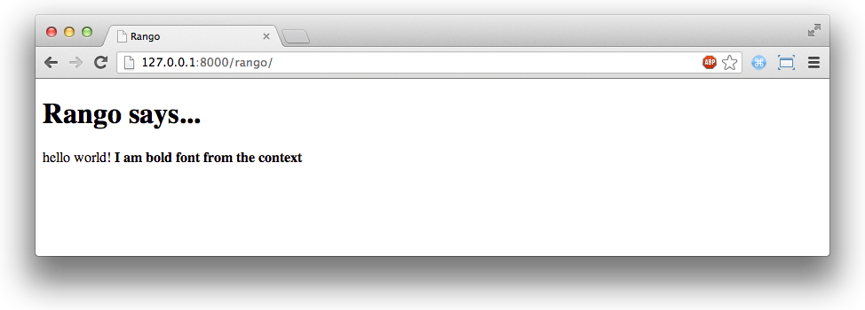
模板和静态媒体
现在你已经更新了视图,运行Django服务并访问 http://127.0.0.1:8000/rango/ .你讲会看到如下图所示.

Slide 62
模板和静态媒体
静态文件
现在Rango网站确实比较原始,没有样式也没有图片.为了增加样式和引入动态行为我们可以在我们的网站里加入CSS,Javascript和图像这些静态媒体.这些文件和网页有一些不同.这是因为它们不想HTML页面是生成出来的.这章节将会教你如何在Django项目里设置静态媒体.我们将会为我们的模板添加一些静态媒体.

Slide 63
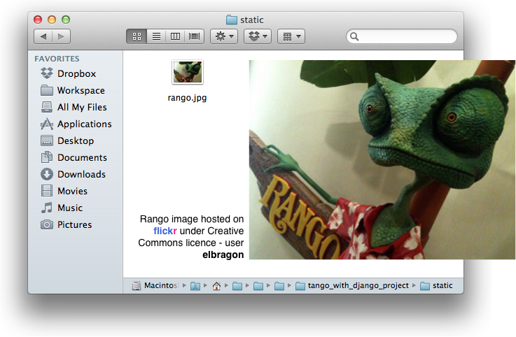
模板和静态媒体
为了设置静态媒体,你需要设立存储它们的目录.在你的项目目录(例如<workspace>/tango_with_django_project/),创建叫做static的目录.在static里再创建一个images目录.
现在在static/images目录里放置一个图片.如下图所示我们选择一张变色龙的图案来做我们项目的吉祥物.

Slide 64
模板和静态媒体
就像先前`templates目录一样我们需要告诉Django我们创建了static目录.
在settings.py文件,我们需要更新两个变量STATIC_URL和STATICFILES_DIRS元组,像下面一样创建一个储存静态目录(STATIC_PATH)的变量.
STATIC_PATH = os.path.join(BASE_DIR,'static')
STATIC_URL = '/static/' # You may find this is already defined as such.
STATICFILES_DIRS = (
STATIC_PATH,
)

Slide 65
模板和静态媒体
现在你已经为你的Django项目设置了静态媒体,你可以在你的模板里加入这些媒体。回到index.html文件中
<!DOCTYPE html>
{% load staticfiles %} <!-- New line -->
<html>
<head>
<title>Rango</title>
</head>
<body>
<h1>Rango says...</h1>
hello world! <strong>{{ boldmessage }}</strong><br />
<a href="/rango/about/">About</a><br />
<img src="{% static "images/rango.jpg" %}" alt="Picture of Rango" /> <!-- New line -->
</body>
</html>

Slide 66
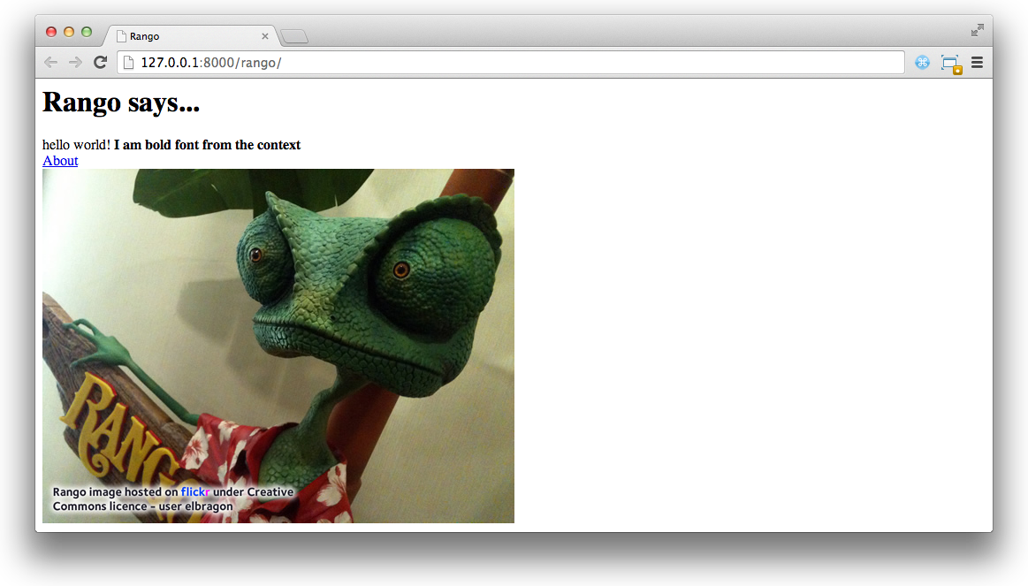
模板和静态媒体
好了,让我们再次运行Django服务访问http://127.0.0.1:8000/rango.幸运的话可以看到下图.

Slide 67
模板和静态媒体
当你希望在模板里使用静态媒体你需要调用{% static %}函数.下面的代码将展示给你如何在你的模板里添加Javascript,CSS和图片.
<!DOCTYPE html>
{% load staticfiles %} <!-- New line -->
<html>
<head>
<title>Rango</title>
<link rel="stylesheet" href="{% static "css/base.css" %}" /> <!-- CSS -->
<script src="{% static "js/jquery.js" %}"></script> <!-- JavaScript -->
</head>
<body>
<h1>Rango says...</h1>
hello world! <strong>{{ boldmessage }}</strong><br />
<a href="/rango/about/">About</a><br />
<img src="{% static "images/rango.jpg" %}" alt="Picture of Rango" /> <!-- New line -->
</body>
</html>

Slide 68
模板和静态媒体
创建模板并在视图里使用是这章的关键.它需要一些步骤,但是当你尝试几次后就非常容易掌握了.
首先,创建你希望使用的模板并把它保存在templates目录里,这个目录需要你写入settings.py文件.你可以在模板里使用Django模板变量(例如{{ bariable_name }}).你可以在视图里更换这些变量.
在应用的views.py文件里查找或者创建一个新的视图.
增加视图逻辑.例如你可以从数据库里获得数据.
在视图里,创建一个字典对象可以吧模板内容传递给模板引擎.
使用render()函数来生成返回.确保引用request,然后是模板文件,最后是内容字典!
如果你还没有修改urls.py文件或者应用中的urls.py中的映射,你需要修改一下.
在你的页面上获取一个静态媒体文件也是一个你需要掌握的很重要的步骤.
把你要添加的静态文件放入static目录.这个目录是你在settings.py中设置的STATICFILES_DIRS元组.
在模板中添加静态媒体引用.例如一个HTML网页的图片用<img />标签.
记得用{% load staticfiles %}和{% static "filename" %}命令在模板中设置静态文件.

Slide 69
模板和静态媒体
练习
把about页面也用一个about.html模板来设置.
在about.html模板里,在你的静态媒体里增加图片.

Slide 70
Django开发教程(一)
MVC架构
项目总览
准备好Django
Django基础
模板和静态媒体
模型和数据库
模型、模板和视图

Slide 71
模型和数据库
通常来说处理数据库需要我们掌握许多复杂的SQL语句.但是在Django里,对象关系映射(ORM)帮我们处理这一切,包括通过模型创建数据库表.事实上,模型是描述你的数据模型/图表的一个Python对象.与以往通过SQL操作数据库不同,你只用使用Python对象就能操作数据库.

Slide 72
模型和数据库
首先,让我们看看Rango的需求.下面列出了Rango数据关键的几个需求.
Rango实际上是一个网页目录 - 一个包含其他我站链接的网站
有许多不同网站的目录,每个目录中包含许多链接.我们在第二章假设1对多关系.看下面的ER图.
一个目录要有名字,访问数和链接.
一个页面要有目录,标题,URL和一些视图.

Slide 73
模型和数据库
在你创造任何模型之前都要对你的数据库进行设置.在Django1.7,当你创建了一个项目,Django会自动在settings.py里添加一个叫做DATABASES的字典.它包含如下.
能看到默认用SQLite3作为后端数据库.SQLite是个轻量级的数据库对我们开发很有用.我们仅仅需要设置DATABASE_PATH里的NAME键值对.其他引擎需要USER,PASSWORD,HOST和PORT等关键字.
DATABASES = {
'default': {
'ENGINE': 'django.db.backends.sqlite3',
'NAME': os.path.join(BASE_DIR, 'db.sqlite3'),
}
}

Slide 74
模型和数据库
创建模型
在rango/models.py里,我们定义两个继承自djnago.db.models.Model的类.这两个类分别定义目录和页面.定义Category和Page如下.
class Category(models.Model):
name = models.CharField(max_length=128, unique=True)
def __unicode__(self): #For Python 2, use __str__ on Python 3
return self.name
class Page(models.Model):
category = models.ForeignKey(Category)
title = models.CharField(max_length=128)
url = models.URLField()
views = models.IntegerField(default=0)
def __unicode__(self): #For Python 2, use __str__ on Python 3
return self.title

Slide 75
模型和数据库
当你定义了一个模型,你需要制定可选参数的属性以及相关的类型列表.Django提供了许多内建字段.一些常用的如下.
CharField,存储字符数据的字段(例如字符串).max_length提供了最大长度.
URLField,和CharField一样,但是它存储资源的URL.你也可以使用max_length参数.
'IntegerField',存储整数.
DateField,存储Python的datetime.date.
每个字段都有一个unique属性.如果设置为True,那么在整个数据库模型里它的字段里的值必须是唯一的.
如果你想把这个字段作为数据库的关键字会非常有用.你可以为每个字段设置一个默认值(default=‘value’).

Slide 76
模型和数据库
Django也提供了连接模型/表的简单机制.这个机制封装在3个字段里,如下.
ForeignKey, 创建1对多关系的字段类型.
OneToOneField,定义一个严格的1对1关系字段类型.
ManyToManyFeild,当以多对多关系字段类型.

Slide 77
模型和数据库
如果还没有设置数据库那么需要通过migrate命令来设立.
如果在settings.py文件里设置的INSTALLED_APPS列表,它会初始化创建这些app的图表,例如auth,admin等等.在你的项目根目录里会创建db.sqlite文件.
$ python manage.py migrate
Operations to perform:
Apply all migrations: admin, contenttypes, auth, sessions Running migrations:
Applying contenttypes.0001_initial... OK
Applying auth.0001_initial... OK
Applying admin.0001_initial... OK
Applying sessions.0001_initial... OK

Slide 78
模型和数据库
现在你可以创建一个管理员来管理数据库.
管理员账户将会在Django管理界面登陆时使用.按照提示输入用户名,邮箱地址和密码.注意要记住用户名和密码.
$ python manage.py createsuperuser

Slide 79
模型和数据库
当你更改模型的时候,你需要通过makemigrations进行修改,所以对于rango,我们需要:
如果你检查rango/migrations文件,你会发现会创建一个叫做0001_initial.py的python脚本.
$ python manage.py makemigrations rango
Migrations for 'rango':
0001_initial.py:
- Create model Category
- Create model Page

Slide 80
模型和数据库
现在让我们应用这些迁移(基于创建数据库图表).
$ python manage.py migrate
Operations to perform:
Apply all migrations: admin, rango, contenttypes, auth, sessions
Running migrations:
Applying rango.0001_initial... OK

Slide 81
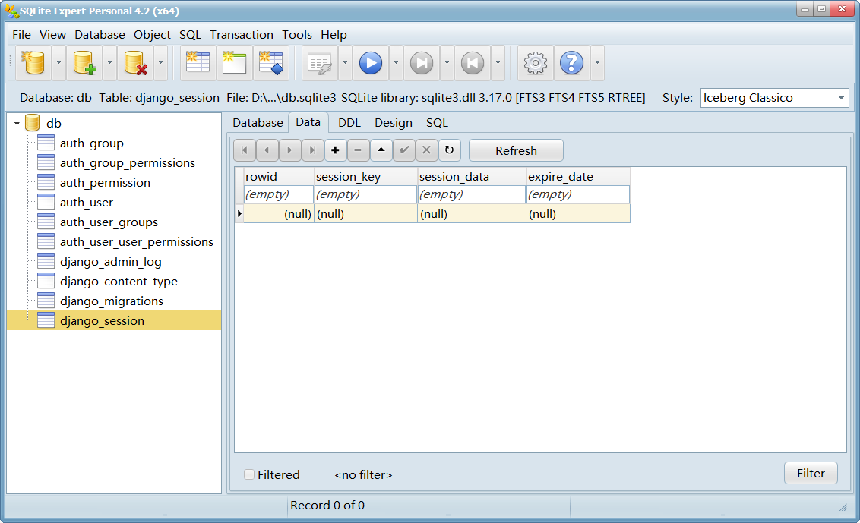
模型和数据库
SQLite Expert
http://www.sqliteexpert.com/download.html

Slide 82
模型和数据库
点击Data点击+以添加数据，依次添加 (参加github脚本)
def populate():
python_cat = add_cat('Python')
add_page(cat=python_cat,
title="Official Python Tutorial",
url="http://docs.python.org/2/tutorial/")
add_page(cat=python_cat,
title="How to Think like a Computer Scientist",
url="http://www.greenteapress.com/thinkpython/")
add_page(cat=python_cat,
title="Learn Python in 10 Minutes",
url="http://www.korokithakis.net/tutorials/python/")

Slide 83
模型和数据库
django_cat = add_cat("Django")
add_page(cat=django_cat,
title="Official Django Tutorial",
url="https://docs.djangoproject.com/en/1.5/intro/tutorial01/")
add_page(cat=django_cat,
title="Django Rocks",
url="http://www.djangorocks.com/")
add_page(cat=django_cat,
title="How to Tango with Django",
url="http://www.tangowithdjango.com/")
frame_cat = add_cat("Other Frameworks")
add_page(cat=frame_cat,
title="Bottle",
url="http://bottlepy.org/docs/dev/")
add_page(cat=frame_cat,
title="Flask",
url="http://flask.pocoo.org")

Slide 84
模型和数据库
设置数据库
当开始新Django项目,需要先告诉Django你想使用的数据库(例如设置settings.py中的DATABASES).你也可以在admin.py文件里注册任何模型.
加入模型，分5步进行.
首先,在你的应用里的models.py文件里创建新的模型.
修改admin.py注册你新加的模块.
然后进行迁移$ python manage.py sqlmigrate <app_name>
使用$ python manage.py migrate应用更改.这将会为你的模型在数据库里建立必要的结构.
为你的新模型创建/修改population script.
总会有一些时候你不得不删除数据库.在这种情况下你需要运行migrate命令,然后是createsuperuser命令,为每个app执行sqlmigrate命令就可.

Slide 85
模型和数据库
练习
现在已经完成这章,试着做下面的练习来巩固所学.
增加目录模型views和likes属性并设置为0.
为你的app/模型进行迁移.
更新 population script ,把Python目录设置成浏览128次和喜欢64次,Django目录浏览64次和喜欢32次,the Other Framenwork目录浏览32次,喜欢16次.
查看part two of official Django tutorial .它将会巩固你所学同时学习更多关于如何定制管理界面.
定制管理界面 - 当观看页面模型的时候它的目录,页面名和url.

Slide 86
模型和数据库
如果你需要一些帮助的话,下面的提示会帮助你.
修改Category模型,增加views和likes,它们的字段为IntegerFields.
修改populate.py脚本里的add_cat函数,加入views和likes参数.一旦你可以获取目录c,你就可以通过c.views来修改浏览次数,likes也一样.
为了定制管理界面,你需要修改rango/admin.py文件,创建PageAdmin类,这个类继承自admin.ModelAdmin.
在PageAdmin类里,加入list_display = ('title', 'category', 'url').
最后注册PageAdmin类到Django管理界面.需要修改admin.site.register(Page).在Rango的admin.py文件里修改成admin.site.register(Page, PageAdmin).

Slide 87
Django开发教程(一)
MVC架构
项目总览
准备好Django
Django基础
模板和静态媒体
模型和数据库
模型、模板和视图

Slide 88
模型、模板和视图
在Django中创建数据驱动页面必须执行以下5步.
首先,在你应用的views.py文件中导入你要添加的模型.
在视图里访问模型,导入你需要的数据.
把模型的数据传递给模板.
设置模板给用户呈现数据.
如果还没有映射URL,映射一下吧.

Slide 89
模型、模板和视图
导入需要的模型
为了达到目的,我们需要完成上面的步骤.首先,打开rango/view.py并导入rango的models.py文件的Category模块.
# Import the Category model
from rango.models import Category

Slide 90
模型、模板和视图
修改index视图
有了第一步,我们需要修改index()函数.让我们回想一下,这个index()函数负责管理主页的视图.修改如下.
这里我们做了第二步和第三步.首先,我们访问Category模型得到5个最多的目录.这里用order_by()方法对喜欢的数量进行降序排序 - 注意带着-.最后我们取前5个目录保存到category_list
当访问数据库结束,我们把这个列表(category_list)传给了字典context_dict.这个字典同时会作为render()的参数返回给模板.
def index(request):
category_list = Category.objects.order_by('-likes')[:5]
context_dict = {'categories': category_list}
# Render the response and send it back!
return render(request, 'rango/index.html', context_dict)

Slide 91
模型、模板和视图
修改index模板
修改完视图后,最后剩下的就是更改rango/index.html模板了.代码如下.
<!DOCTYPE html>
<html>
<head>
<title>Rango</title>
</head>
<body>
<h1>Rango says...hello world!</h1>
{% if categories %}
<ul>
{% for category in categories %}
<li>{{ category.name }}</li>
{% endfor %}
</ul>
{% else %}
<strong>There are no categories present.</strong>
{% endif %}
<a href="/rango/about/">About</a>
</body>
</html>

Slide 92
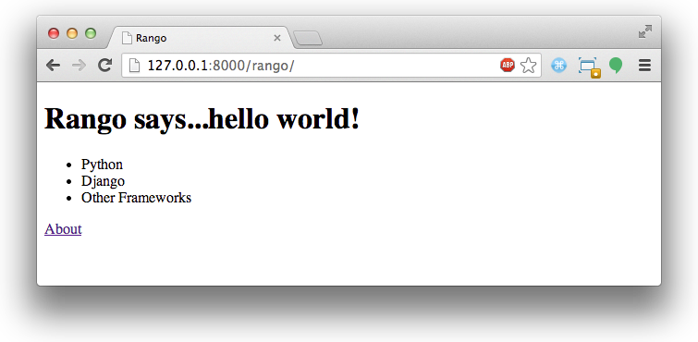
模型、模板和视图
这里我们用了Django模板语言里的if和for控制语句.在页面的<body>里我们检查categories是否为空(例如,{% if categories %}).
作为模板语言,所有的命令都包含在{%和%}标签里,所有的变量都在{{和}}里.
如果访问 http://127.0.0.1:8000/rango/ ,如下图所示.

Slide 93
模型、模板和视图
URL设计与映射
让我们着手解决URL问题.有一种方法是为我们的目录在URL中设立唯一的ID,我们可以创建像/rango/category/1/或者/rango/category/2/,这里的数字1和2就是它们的ID.
另一种方法就是用目录名作为URL./rango/category/Python/将会返回给我们关于Python的目录.这是一个简单的,可读的URL.
from django.template.defaultfilters import slugify
class Category(models.Model):
name = models.CharField(max_length=128, unique=True)
views = models.IntegerField(default=0)
likes = models.IntegerField(default=0)
slug = models.SlugField(unique=True)
def save(self, *args, **kwargs):
self.slug = slugify(self.name)
super(Category, self).save(*args, **kwargs)
def __unicode__(self):
return self.name

Slide 94
模型、模板和视图
我们添加的slug字段，需要更新数据库
因为我们slug没有设置默认值,而且模型中已经加入进数据,所以migrate命令将会给你两个选项.选择提供默认值选项并输入默认值''.它会马上进行修改.现在重新运行population脚本.因为每个目录都会执行save方法,所以重写的save方法将会被执行修改slug字段.运行Django服务,你讲会在管理界面看到修改的数据.
$ python manage.py makemigrations rango
$ python manage.py migrate

Slide 95
模型、模板和视图
在管理界面你或许希望在填写目录名的时候自动填充slug字段.按照下面的方法.
from django.contrib import admin
from rango.models import Category, Page
# Add in this class to customized the Admin Interface
class CategoryAdmin(admin.ModelAdmin):
prepopulated_fields = {'slug':('name',)}
# Update the registeration to include this customised interface admin.site.register(Category, CategoryAdmin)
admin.site.register(Page)

Slide 96
模型、模板和视图
我们设计完URL以后,看看我们接下来的步骤.
在rango/views.py导入Page模型.
在rango/views.py中创建category视图 - 这个category视图将会增加一个category_name_url参数来存储目录名.
我们需要一些函数来帮助我们对category_name_url进行编码.
创建一个新模板,templates/rango/category.html.
修改rango/urls.py里的urlpatterns映射新的category视图.
同样我们需要修改index()视图和index.html模板来提供到目录页面的链接.

Slide 97
模型、模板和视图
目录视图
在rango/views.py中,我们需要导入Page模型.如下.
from rango.models import Page
def category(request, category_name_slug):
context_dict = {}
try:
category = Category.objects.get(slug=category_name_slug)
context_dict['category_name'] = category.name
pages = Page.objects.filter(category=category)
context_dict['pages'] = pages
context_dict['category'] = category
except Category.DoesNotExist:
pass
return render(request, 'rango/category.html', context_dict)

Slide 98
模型、模板和视图
目录模板
现在为我们的新视图创建模板.在tango_with_django_project/templates/rango/目录创建category.html.
<!DOCTYPE html>
<html>
<head>
<title>Rango</title>
</head>
<body>
<h1>{{ category_name }}</h1>
{% if category %}
{% if pages %}
<ul>
{% for page in pages %}
<li><a href="{{ page.url }}">{{ page.title }}</a></li>
{% endfor %}
</ul>
{% else %}
<strong>No pages currently in category.</strong>
{% endif %}
{% else %}
The specified category {{ category_name }} does not exist!
{% endif %}
</body>
</html>

Slide 99
模型、模板和视图
参数化的URL映射
现在让我们来看看如何把category_name_url参数值传递给category().我们需要修改rango的urls.py文件和urlpatterns元组.
你能看到当正则表达式r'^(?P<category_name_slug>\w+)/$匹配时会调用view.category()函数.我们的正则表达式会匹配URL斜杠前所有的字母数字(例如 a-z, A-Z, 或者 0-9)和连字符(-).然后把这个值作为category_name_slug参数传递给views.category(),这个参数必须在强制的request参数之后.
urlpatterns = [
url(r'^$', views.index, name='index'),
url(r'^about/$', views.about, name='about'),
url(r'^category/(?P<category_name_slug>[\w\-]+)/$', views.category, name='category'),) # New!
]

Slide 100
模型、模板和视图
修改index模板
<!DOCTYPE html>
<html>
<head>
<title>Rango</title>
</head>
<body>
<h1>Rango says...hello world!</h1>
{% if categories %}
<ul>
{% for category in categories %}
<li><a href="/rango/category/{{ category.slug }}">{{ category.name }}</a></li>
{% endfor %}
</ul>
{% else %}
<strong>There are no categories present.</strong>
{% endif %}
<a href="/rango/about/">About</a>
</body>
</html>

Slide 101
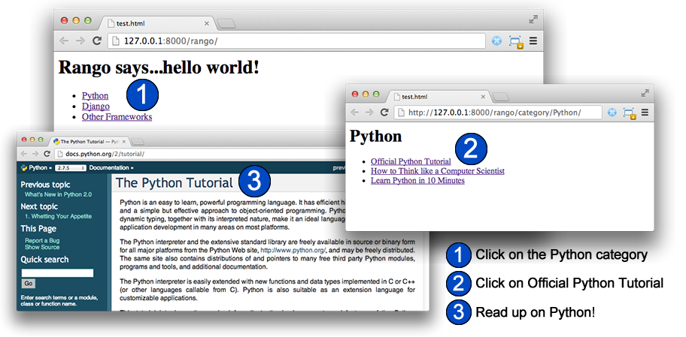
模型、模板和视图
让我们访问rango主页.你将会看到列出所有的目录.这些目录都是可以点击的链接.点击Python将会带你王文Python目录视图,如下图所示.如果你看到了像Official Python Tutorial列表,说明你已经成功了建立视图.试着访问不存在的目录,比如/rango/category/computers,你将会看到页面不存在的信息.

Slide 102
模型、模板和视图
为了巩固所学请完成下面的练习吧.
修改index页面也包含5个最多访问的页面.
查看part three of official Django tutorial
https://docs.djangoproject.com/en/dev/intro/tutorial03/
提示
修改population脚本,为每个页面增加浏览次数.

